Slide 1
大綱
FX3U-ENET-ADP模組設定
PC與FX3U-ENET-ADP模組連線

Slide 2
FX3U-ENET-ADP模組設定

Slide 3


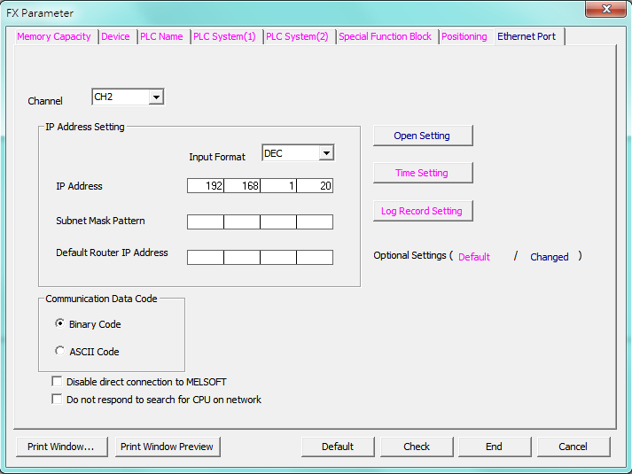
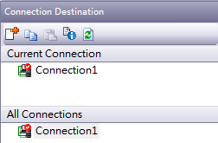
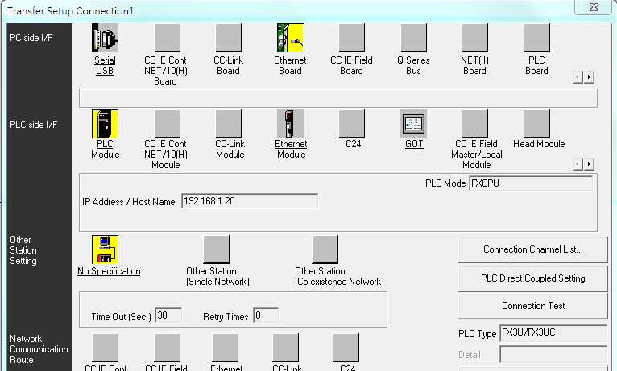
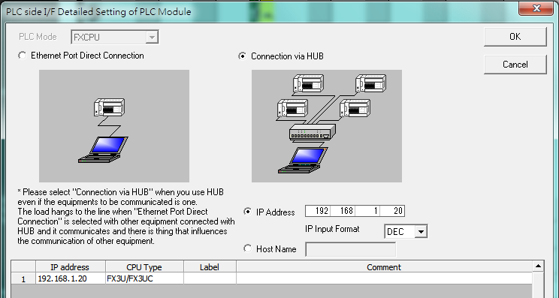
ENET設定步驟(連線)
PS:ASCII開發
FX3U-ENET-ADP的模組IP
確認設備是否連線

Slide 4
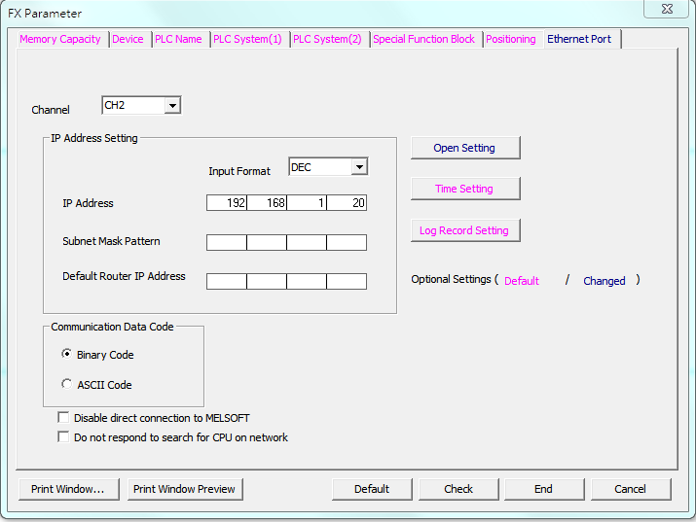
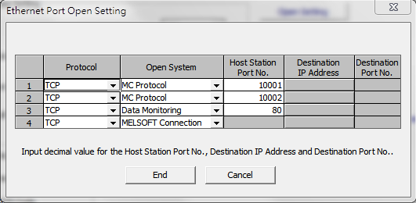
ENET設定步驟(MC協議、資料監控)
TCP MC Protocol、port : 10001
TCP MC Protocol、port : 10002
TCP Data Monitoring 、port : 80
TCP MELSOFT Connection
(資料監控，可利用瀏覽器監控)
Ethernet Port頁面(FX3U-ENET-ADP模組)
1.選定模組的頻道(確認硬體) CH2
2.設定模組的IP位置 (十進制) 192.168.1.20(使用者自定義)
3.通信數據代碼: ASCII
4.打開設置，乙太網路端口，TCP(MELSOFT連結、MC通訊)

Slide 5
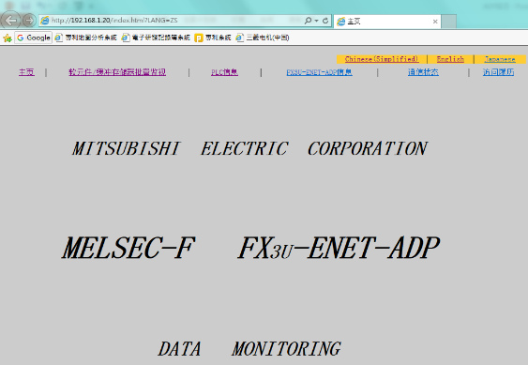
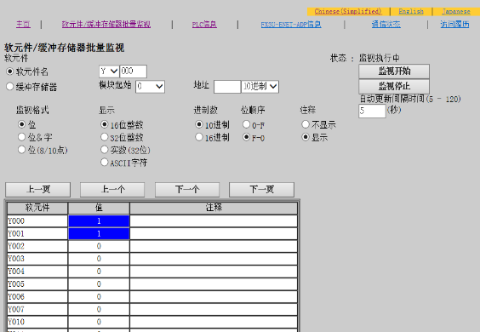
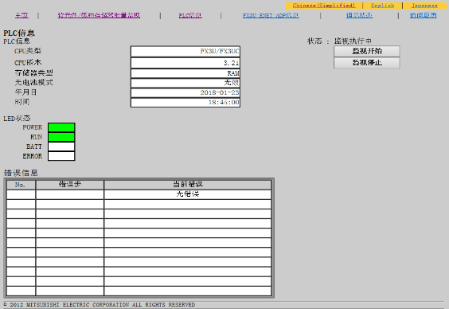
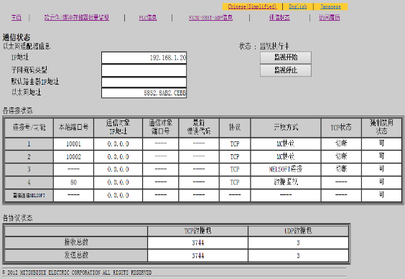
ENET模組(資料監控)
於瀏覽器輸入ENET-ADP模組的IP:192.168.1.20，即可進行資料監控

Slide 6
PC與FX3U-ENET-ADP模組連線

Slide 7
ASCII碼通訊
使用ASCII碼通訊進行開發
COMMAND_WRITE/READ (字串>ASCII)
(string字串_16進制)
13FF000A
(byte格式_ASCII)
Encoding.ASCII.GetBytes
PLC_COMMAND
RESPONSE_WRITE/READ (字串<ASCII)
(string字串_16進制)
9300
(byte格式_ASCII)
Encoding.ASCII.GetString
PLC_RESPONSE
PS.使用C#進行開發

Slide 8
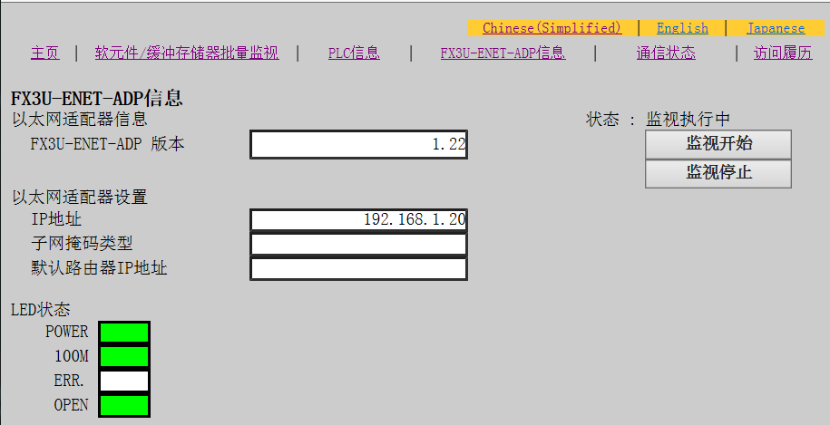
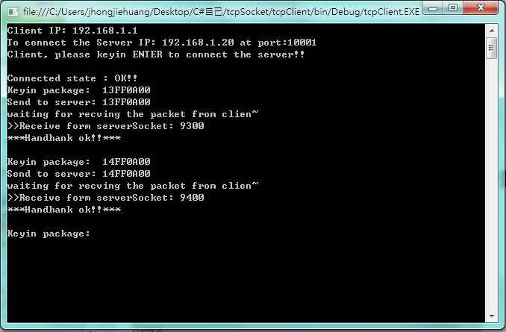
PC與ENET-ADP模組連線
目前PC與PLC已可連線/斷線、命令封包傳送/響應封包接收
後續將會模組化進行功能開發

Slide 9
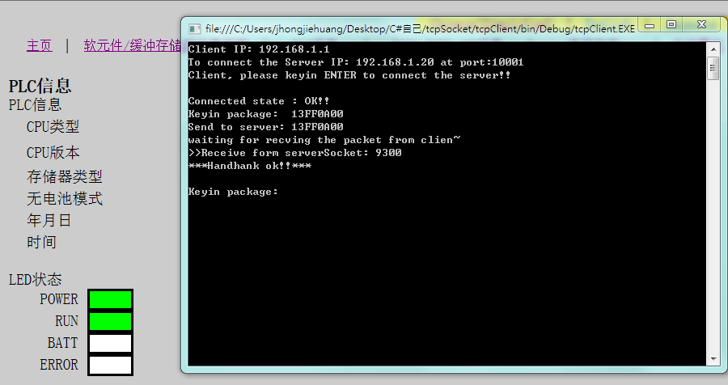
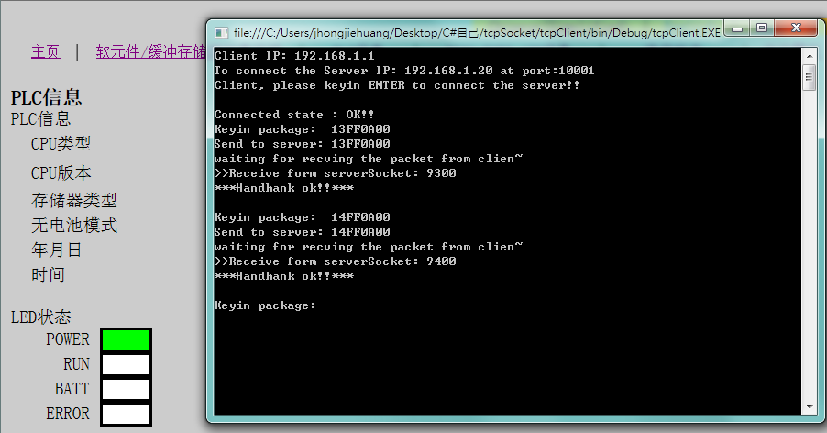
PC與ENET-ADP通訊 DEMO
PLC RUN~
PLC STOP~

Slide 10
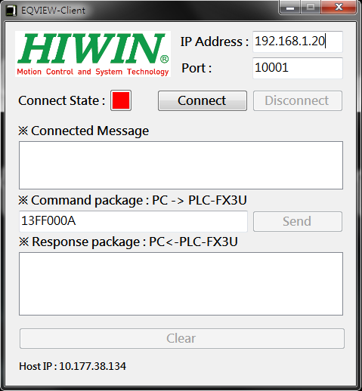
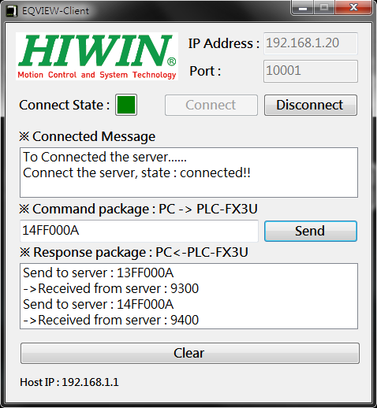
PC與ENET-ADP通訊 DEMO
已完成PC與PLC進行連結/斷線、命令封包傳送/響應封包接收

